Slide 1
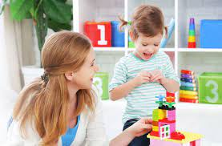
MODELO DIR
Stanley Greenspan
Serena Weider

Slide 2
D : Developmental (desarrollo funcional)
I . individual differennce (individualidad)
R : Relationship ( relaciones)

Slide 3
MODELO D.IR.
Modelo basado en el desarrollo
Enfoque centrado en el Niño
Interdisciplinario
Aplicable a cualquier edad y desafío en el desarrollo que afecte la comunicación e interacción especialmente

Slide 4
Basado en:
Respeto
Afecto
Familia

Slide 5
Afecto
Comanda el desarrollo de las areas cognitivas.
Su rol central: promover la adquisición de nuevas habilidades , no solo en el establecimiento del vinculo emocional con los cuidadores, sino también en la organización de la intención comunicativa, comportamiento social y en habilidades cognitivas mas complejas
que permitan el acceso a ideas, símbolos y pensamiento lógico

Slide 6
Afecto
Cuando el niño se involucra en experiencias de reciprocidad afectiva logra significar
y simbolizar la experiencia
Permite la codificación dual de la experiencia
Es el pegamento emocional, componente en todo aprendizaje

Slide 7
DESARROLLO
Para estimular el desarrollo se requiere de la experiencia
No se enseña ni entrena
Se construye sobre lo conocido
Depende de las experiencias significativas relevantes
Video rolido

Slide 8
Cuando hablamos de …
Capacidades funcionales de desarrollo
Individualidad, fortalezas y debilidades
Estilos de relaciones
Patrones de interacción del niño,
Patrones de interacción de los padres.

Slide 9
Capacidades emocionales funcionales
Organizan las funciones mentales
Cubren todo el desarrollo del niño/a

Slide 10
Capacidades emocionales
Autorregulacion
Vinculación
Comunicación emocional
Comunicación compleja
Creación de ideas
Puentes entre ideas

Slide 11
Capacidades emocionales
1 | 2 | 3 | 4 | 5 | 6
Autorregulacion e interés en el mundo | Vinculación e intimidad | Comunicación de 2 vías | Comunicación compleja | Ideas emocionales | Pensamiento emocional
0 – 3 meses | 2 – 7 meses | 4 – 10 meses | 12 – 24 meses | 24 – 36 meses | 36 – 48 meses
Regulación | Atención conjunta | Círculos de comunicación | Juego funcional | Juego simbólico

Slide 12
1. AUTOREGULACION E INTERES EN EL MUNDO
De 0 a 3 meses.
El bebé se regula en base al estado emocional del adulto
Cada bebe tiene un perfil biológico propio que determina las características de ese interés en el afuera y la exploración del mundo que lo rodea.

Slide 13
AUTOREGULACION
1er desafío.
Capacidad de sentirse tranquilo y relajado, no abrumado. Relacionado con el perfil individual del bebé ( I del modelo)
Listo para interactuar con el mundo exterior

Slide 14
Autoregulación y co-regulación
La autorregulación esta relacionada con el procesamiento sensorial de cada persona, y puede tardar hasta los 2 años en lograrse.
Aun ya lograda por momentos podemos perder esta capacidad ( situaciones limites)
Co-regulación: el adulto significativo se pone en sintonía con el niño para calmarlo

Slide 15
INTERES EN EL MUNDO
2do DESAFIO
El bebe explora a través de sus sentidos y movimientos.
La capacidad reguladora y el interés por el mundo se desarrollan de forma conjunta, potenciándose mutuamente
La capacidad de estar atento y relajado posibilita al bebe a explorar.

Slide 16
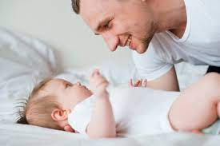
Atención compartida
El bebe se conecta a través de la mirada, se “engancha”
Es un prerrequisito para la comprensión del lenguaje y el desarrollo de la intención comunicativa.

Slide 17
2 . VINCULACION
De 2 a 7 meses
El bebé mira, sonríe y comparte placer, atrae a otros a través de sus emociones
Comienza a discriminar estados emocionales e interpretar expresiones faciales del adulto
Imita algunos movimientos de la boca

Slide 18
Enganche afectivo
Habilidad del bebe para mostrar placer, compartir emociones e intercambiar interacciones con sus cuidadores.
Conexión emocional entre el niño y su cuidador
A través de esta conexión emocional con sus padres, el niño se siente a salvo, seguro y amado.
Proporciona la capacidad y oportunidad para la atención conjunta

Slide 19
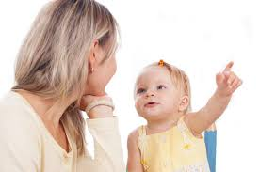
Atención conjunta

Slide 20
Atención conjunta
Ya hay intención comunicativa por parte del bebé.
Requiere que dos personas estén conscientes de que están atendiendo a un objeto en común.
Gesto instrumental : señalar.
Video

Slide 21
Que sucede cuando….?
El niño tiene alguna disfunción en uno de sus sentidos? Ceguera, hipoacusia, etc
El niño no comparte emoción, es apático.
El niño es muy irritable.

Slide 22
3. Comunicación emocional reciproca.
De 4 a 10 meses
Comunicación no verbal e intencional: gestos, vocalizaciones, sonrisa.
Causalidad: anticipa acción del adulto
Imitación simple
Muestra sus deseos, expresa sus intenciones de manera funcional y responde a la intención del otro.

Slide 23
Comprende expresiones faciales del adulto.
Abre y cierra cirulos de comunicación con gestos, sonrisas, sonidos.

Slide 24
4. Comunicación compleja
De 12 a 24 meses
Inicia y sostiene mas círculos de comunicación y cada vez mas complejos
Cadena de acciones para comunicarse ( toma de la mano a su mamá, la lleva a la cocina, la mira y le señala el vaso, mientras dice ua)
Uso de algunas palabras en la comunicación.

Slide 25
Distingue y expresa diferentes emociones.
Sentido mas organizado del yo
Formas y significados compartidos.
Uso de gestos convencionales, palabras y frases ( ej: saludar, choque los 5, aplaudir, gesto OK)

Slide 26
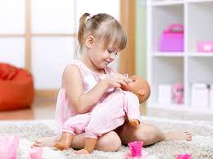
Juego funcional
Juego a partir de un objeto imitando lo que otro hace .
Por ej: se pone el teléfono en el oído, revuelve con una cuchara dentro de un vaso, hace que da a comer a muñeco.

Slide 27
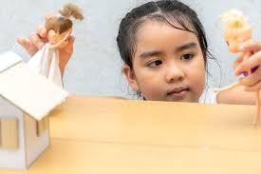
5. Creando ideas
De 24 a 36 meses
Desarrollo de ideas a través del juego
Aparece el lenguaje
Juego simbólico
El niño crea juegos uniendo dos o mas ideas ( por eje: las muñecas se saludos y van a tomar el te, dos autos cargan combustible y luego juegan una carrera)

Slide 28
Juegos motores sencillos con reglas ( pelota)
Arma oraciones
Conversaciones : interacciones reciprocas simbólicas
A través del juego expresan emociones
Ideas lógicas: causa efecto ( porque llora el bebe? Tiene hambre)

Slide 29
Estrategias de abordaje
Observar
Seguir el liderazgo del niño, construir a partir de lo que el niño esta haciendo y disfruta.
Conectar con gestos, miradas, tono emocional.
Crear situaciones de disfrute.
Juegos en los que el niño necesite al adulto
Extender círculos de comunicación.

Slide 30
Floor time
Técnica del modelo DIR.
Intervención basada en el juego espontaneo
A través de presentación de desafíos adecuados, estimula el desarrollo de las capacidades.

Slide 31
Floor time
Varias sesiones por día.
Construcción sobre los intereses del niño
Liderazgo del niño
Ir de abajo hacia arriba
Rol del adulto: Lograr la mayor interacción posible y favorecer el desarrollo.
NO: entretener ni enseñar

Slide 32
Actividad
Observar el video.
Responder:
Esta regulado el niño? Esta vinculado?
Esta situación, tiene elementos de floor time? Cuales?
Que aspectos de las capacidades funcionales se pueden observar?

